Slide 1
Финансовое управление муниципального района «Княжпогостский
«БЮДЖЕТ ДЛЯ ГРАЖДАН»
К решению Совета городского поселения «Емва» «Об исполнении бюджета городского поселения «Емва» за 2022 год»

Slide 2
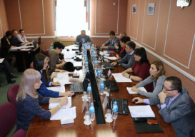
Финансовое управление муниципального района «Княжпогостский
Стадии бюджетного процесса
Понимание такого механизма как бюджет города невозможно без знаний стадий бюджетного процесса.
1. Составление проекта бюджета
2. Рассмотрение и утверждение бюджета
3. Исполнение бюджета
4. Составление, внешняя проверка, рассмотрение и утверждение бюджетной отчетности
5. Муниципальный финансовый контроль

Slide 3
Финансовое управление муниципального района «Княжпогостский
«Бюджет для граждан»-это упрощённая версия бюджетного документа, которая использует неформальный язык и доступные форматы, чтобы облегчить гражданам понимание бюджета, объяснить им планы и действия органов местного самоуправления поселения.
Ниже будут рассмотрены основные параметры бюджета, результаты его исполнения и, на наш взгляд самые значимые события, произошедшие в 2021 году.
Мы уверены, что «Бюджет для граждан» будет Вам интересен.

Slide 4
Финансовое управление муниципального района «Княжпогостский
ЧТО ТАКОЕ ИСПОЛНЕНИЕ БЮДЖЕТА?
Исполнение бюджета-это процесс мобилизации доходов местного бюджета и осуществление экономически обоснованных, рациональных расходов за счет средств бюджета.
Мобилизация доходов-это мероприятия, направленные на дополнительное привлечение доходов в бюджет.
В основу исполнения бюджета заложены следующие принципы:
Принцип единства счёта (кассы), предусматривающий зачисление всех поступающих доходов на единый счёт бюджета и осуществление всех расходов с единого счёта бюджета;
Принцип обеспечения расходов в пределах фактического наличия средств на едином счёте бюджета.
Контроль исполнения бюджета осуществляется посредствам составления и утверждения отчёта об исполнении бюджета.

Slide 5
Финансовое управление муниципального района «Княжпогостский
КАК ГРАЖДАНЕ ПРИНИМАЮТ УЧАСТИЕ В БЮДЖЕТНОМ ПРОЦЕССЕ?
Каждый работающий гражданин города является налогоплательщиком и тем самым формирует доходную часть бюджета. В то же время все без исключения граждане являются получателями расходов бюджета посредствам потребления общественных услуг.
ОБЩЕСТВЕННЫЕ УСЛУГИ:
Физическая культура и спорт | Образование | Здравоохранение | Культура | ЖКХ | Социальная политика

Slide 6
Финансовое управление муниципального района «Княжпогостский
ОСНОВНЫЕ ПАРАМЕТРЫ ИСПОЛНЕНИЯ БЮДЖЕТА ГОРОДСКОГО ПОСЕЛЕНИЯ «ЕМВА» за 2020-2022 годы.
Наименование показателя | 2020 год | 2021 год | 2022 год
1. Доходы всего, из них: | 147 581,810 | 73 262,899 | 102 775,915
Налоговые и неналоговые доходы | 34 080,265 | 44 211,148 | 40 092,695
Безвозмездные поступления | 113 501,545 | 29 051,751 | 62 683,220
2. Расходы, всего | 147 459,606 | 73 257,873 | 101 056,826
3. Дефицит (-), профицит (+) | 122,204 | 5,026 | 1 719,088

Slide 7
Финансовое управление муниципального района «Княжпогостский
Изменения в решение Совета городского поселения «Емва» от 27.12.2021г. №III-4/22 «О бюджете городского поселения «Емва» на 2022 год на плановый период 2023 и 2024 годов»
Доходы (первоначальный план)
45 850,121 тыс.руб.
54 676,146тыс.руб.
Доходы (конечный план)
100 526,267 тыс.руб.
Налоговые и неналоговые доходы
34 734,230 тыс.руб.
3 108,817 тыс.руб.
Налоговые и неналоговые доходы
37 843,047 тыс.руб
Безвозмездные поступления
11 115,891 тыс.руб.
Безвозмездные поступления
62 683,220 тыс.руб.
51 567,329 тыс.руб.
Расходы (первоначальный план)
47 391,719 тыс.руб.
Расходы (конечный план)
101 407,649 тыс.руб.
54 015,930 тыс.руб.

Slide 8
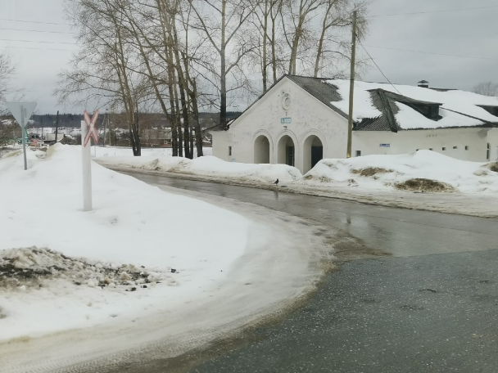
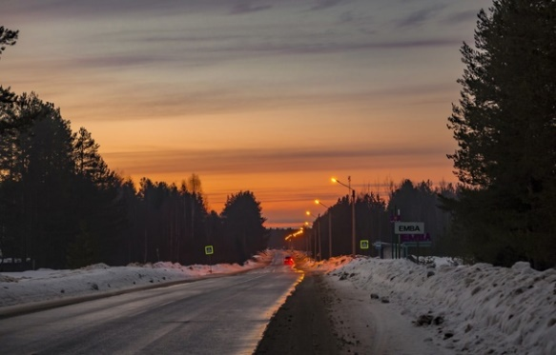
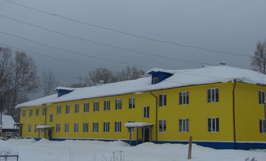
Финансовое управление муниципального района «Княжпогостский
Муниципальная программа "Развитие жилищно-коммунального хозяйства и благоустройства городского поселения "Емва"
Утверждена постановлением администрации городского поселения «Емва» от 30 декабря 2020 года № 428.
В рамках реализации программы:
организация охраны общественного порядка добровольными народными дружинами;
услуги по содержанию бани;
содержание уличного освещения;
содержание мест захоронения, транспортировки умерших;
мероприятия народных инициатив;
Содержание муниципального жилищного фонда;
Техническое обслуживание наружных стальных газопроводов, арматуры и сооружений г.Емва.

Slide 9
Финансовое управление муниципального района «Княжпогостский
Муниципальная программа "Формирование комфортной городской среды на территории ГП "Емва"
Утверждена постановлением администрации городского поселения «Емва» от 13 ноября 2017 года № 425.
В рамках реализации программы:
реализация народного проекта в сфере благоустройства территории, прошедших отбор в рамках проекта "Народный бюджет";
проведены работы по благоустройству общественных территорий (установка тротуарной плитки, установка скамеек, установка урн, установка пандуса, высажены зеленые насаждения)

Slide 10
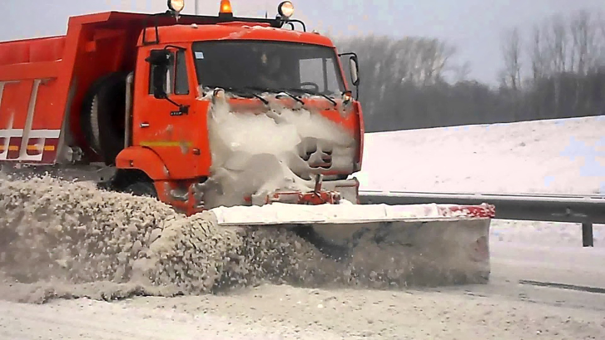
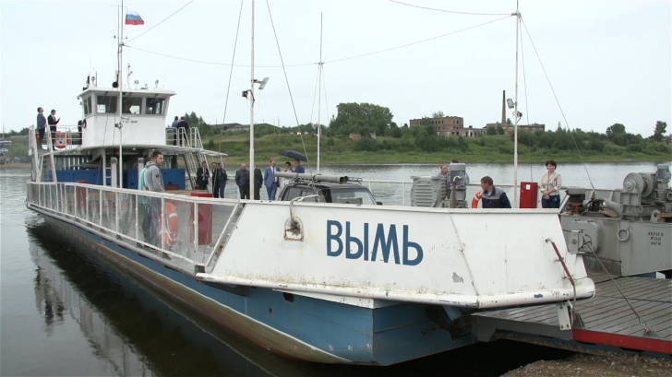
Финансовое управление муниципального района «Княжпогостский
Муниципальная программа "Развитие транспортной системы на территории городского поселения "Емва"
Утверждена постановлением администрации городского поселения «Емва» от 30 декабря 2017 года № 429.
В рамках реализации программы:
содержание и ремонт автомобильных дорог, улично-дорожной сети;
реализация народного проекта в сфере ДОРОЖНОЙ ДЕЯТЕЛЬНОСТИ, прошедшего отбор в рамках проекта Народный бюджет;
организация паромной переправы;
организация транспортного обслуживания на городских маршрутах;
обслуживание камер видеонаблюдения по предупреждению и пресечению преступлений, профилактики правонарушений.

Slide 11
Финансовое управление муниципального района «Княжпогостский
КОНТАКТНАЯ ИНФОРМАЦИЯ
Финансовое управление муниципального района «Княжпогостский»
г. Емва, ул. Дзержинского, 81
Начальник: Хлюпина Наталия Анатольевна
Телефон: (82139) 2-36-01
Исполнитель: Столбовская Кристина Анатольевна
Телефон: (82139)2-14-78
С информацией о бюджете можно ознакомиться на официальном сайте администрации муниципального района «Княжпогостский» «mrk11.ru»

